Slide 2
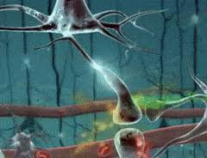
আজকের ক্লাসে সবাইকে শুভেচ্ছা

Slide 3
শিক্ষক পরিচিতি
আমিনা বেগম
বি এসসি (অনার্স) ১মশ্রেণী, এম এসসি ১মশ্রেণী
প্রভাষক
জীববিজ্ঞান বিভাগ
মৌলানা মুফজ্জল হোসেন মহিলা ডিগ্রি কলেজ,
রাজনগর,
মৌলভীবাজার।
Email:aminabegum1500@gmail.com

Slide 4
পাঠ পরিচিতি
বিষয় : জীববিজ্ঞান
শ্রেণি : দ্বাদশ
অধ্যায়ঃ অষ্টম
মানব শারীরতত্ত্ব (সমন্বয় ও নিয়ন্ত্রণ)

Slide 5
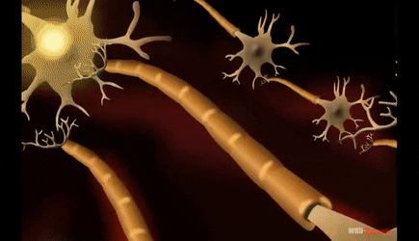
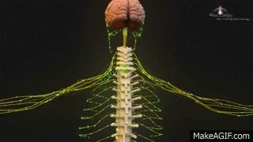
ছবিগুলো দেখ

Slide 6
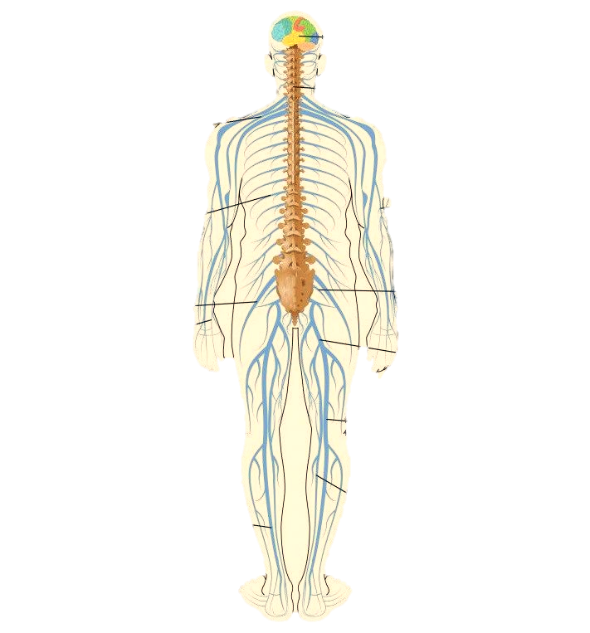
আজকের পাঠ
স্নায়ুতন্ত্র

Slide 7
শিখনফল
GB cvV †k‡l wkÿv_x©iv...
সায়ুতন্ত্র কী তা বলতে পারবে;
নিউরণের গঠন ও কাজ বর্ননা করতে পারবে;
সিন্যাপসের মাধ্যমে কিভাবে স্নায়ু উদ্দীপনা পরিবাহিত হয় তা ব্যাখ্যা করতে পারবে;

Slide 8
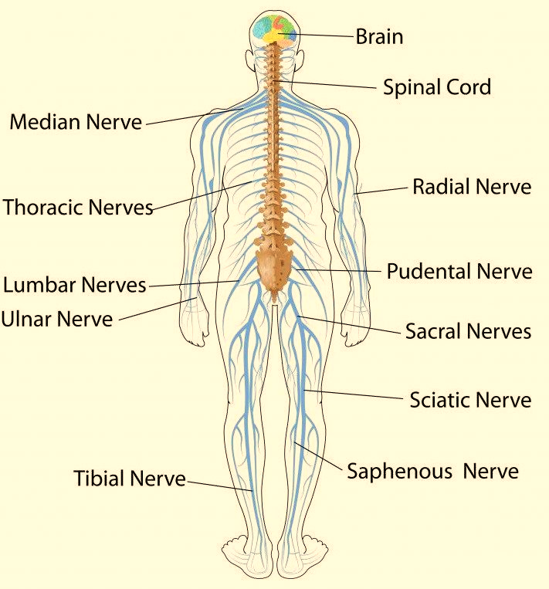
নিউরন সমন্বিত যে তন্ত্রের সাহায্যে দেহ বাহ্যিক ও অভ্যন্তরীণ উদ্দীপনায় সাড়া দিয়ে বিভিন্ন দৈহিক ও শারীরবৃত্তিক কাজের সানঞ্জস্য রক্ষা করে দেহকে পরিচালিত করে তাকে স্নায়ুতন্ত্র বলে। ভ্রূণীয় এক্টোডার্ম থেকে মানুষের স্নায়ুতন্ত্র উৎপত্তি লাভ করে।

Slide 9
স্নায়ুতন্ত্র
মস্তিষ্ক
সুষুম্নাকান্ড
ঐচ্ছিক স্নায়ুতন্ত্র
প্রান্তীয়
কেন্দ্রীয়
স্বয়ংক্রিয় স্নায়ুতন্ত্র
করোটিক স্নায়ু
সুষুম্না স্নায়ু
সিমপ্যাথেটিক স্নায়ূ
প্যারাসিমপ্যাথেটিক স্নায়ু
সুষুম্না স্নায়ু
সুষুম্না স্নায়ু
করোটিক স্নায়ু

Slide 10
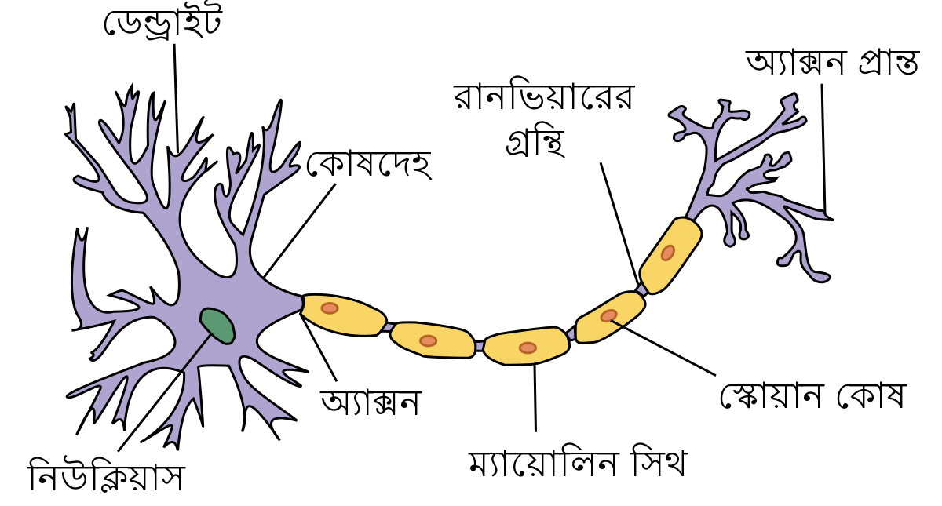
২। অ্যাক্সন (Axon): প্রায় শাখা-প্রশাখাবিহীন দীর্ঘ ডেনড্রাইট প্রলম্বিত অংশের নাম অ্যাক্সন। অ্যাক্সন কোষ দেহ থেকে এক বা একাধিক মিটার বিস্তৃত হতে পারে। অ্যাক্সনের মাধ্যমেই উদ্দীপনা কোষদেহ থেকে বাইরের পরবর্তী নিউরন, পেশিকোষ বা গ্রন্থিতে প্রবাহিত হয়। অ্যাক্সন নিউরিলেমা দ্বারা আবৃত থাকে। নিউরিলেমার নিচে একটি বিচ্ছিন্ন ফ্যাটি পদার্থের স্তর থাকে একে মায়োলিন শীথ (Myelin sheath) বলে। রাবার শীথ যেমন বিদ্যুত্বাহী তারকে অন্তরীত করে নিউরালোমা ঠিক তেমনি মায়োলিন শীথ অ্যাক্সনকে অন্তরীত করে। যে স্থানগুলোতে মায়েলিন শীথ (Myelin sheath) অনুপস্থিত সেখানে সংকোচনের সৃষ্টি হয়। এসব সংকোচনকে র‍্যনভিয়ার পর্ব (Ranvier node) বলে।
স্নায়ুতন্ত্রের গঠন ও কার্‍্যকরী একককে নিউরন বলে। নিউরনের দুটি প্রধান অংশ হচ্ছে ক. কোষদেহ (Cell body/soma); কোষ দেহে প্লাজমামেমব্রেন, সাইটোপ্লাজম, নিউক্লিয়াস বিভিন্ন অঙ্গাণু আছে। কোষ দেহ গোলাকার, তারকাকার বা ত্রিভুজাকার হতে পারে। সাইটোপ্লাজমে মাইটোকন্ড্রিয়া, গলপিবস্তু, লাইসাসোম, চর্বি, গ্লাইকোজেন, রঞ্জক কণাসহ অসংখ্য নিসল দানা (Nissl's granules) থাকে। কোষদেহ সুপ্রত্যক্ষ নিউক্লিয়োলাস কেন্দ্রীয় একটি নিউক্লিয়াস ধারণ করে।
খ. প্রলম্বিত অংশ বা প্রবর্ধক (Processes): কোষদেহ থেকে সৃষ্ট শাখা-প্রশাখাকেই প্রলম্বিত অংশ বলে। প্রলম্বিত অংশ দুই প্রকারের, যথা১। ডেনড্রনঃ বহু শাখা-প্রশাখাবিশিষ্ট ছোট ছোট প্রলম্বিত অংশগুলোর নাম ডেনড্রন। ডেনড্রনের শাখাগুলোকে ডেনড্রাইট বলে। ডেনড্রাইটের মাধ্যমে উদ্দীপনা দেহের দিকে সংগৃহীত হয়।

Slide 11
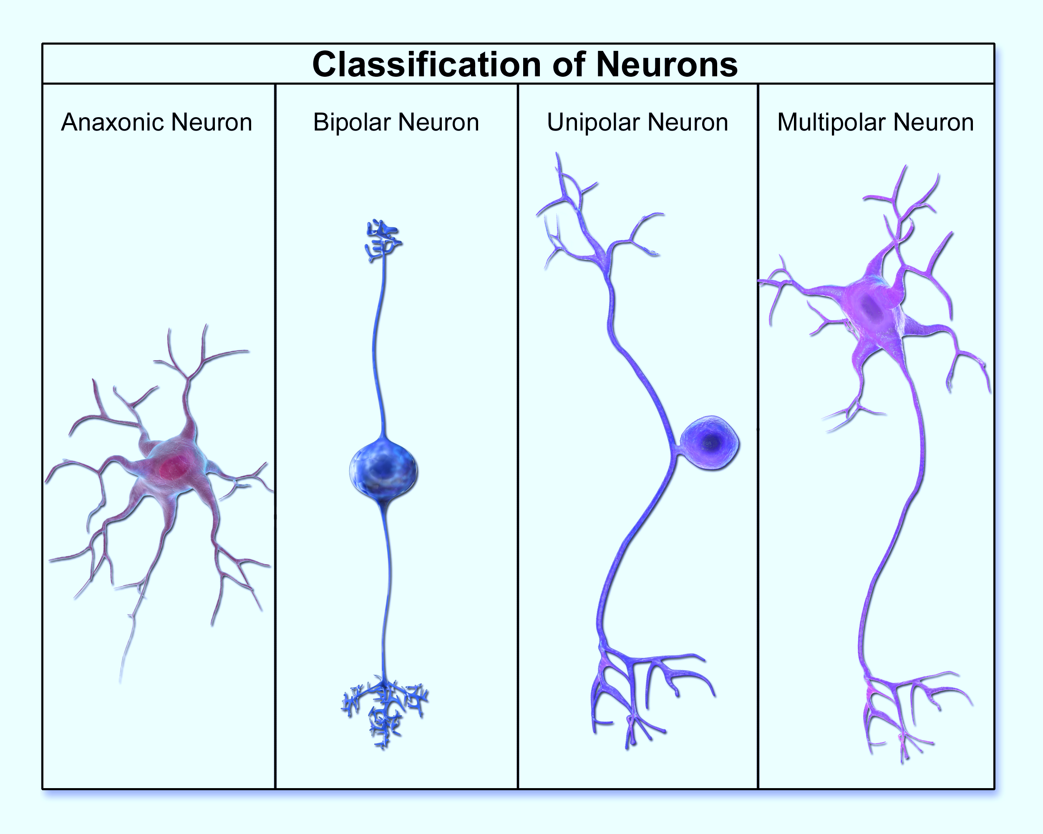
ইউনিপোলার বা একমেরুযুক্ত নিউরনঃ কোষদেহ থেকে একটি মাত্র প্রলম্বিত অংশ সৃষ্টি হয় যা পরে দুটি শাখায় বিভক্ত হয়ে একটি ডেনড্রাইটে ও অন্যটি অ্যাক্সনে পরিণত হয়। মেরুদন্ডী প্রাণির প্রান্তীয় স্নায়ুতন্ত্রে এ নিউরণ থাকে।
বাইপোলার বা দ্বিমেরুযুক্ত নিউরনঃ কোষদেহ থেকে সৃষ্ট প্রলম্বিত অংশের সংখ্যা ২টিঃ একটি ডেনড্রাইট, অন্যটি অ্যাক্সন।মানব ভ্রূণে স্নায়ুতন্ত্রের সব কোষই বাইপোলার।
অ্যাপোলার বা মেরুহীন নিউরনঃ কোষদেহে কোন প্রলম্বিত অংশ থাকে না। সেরেব্রাল হেমিস্ফিয়ারের বহিঃস্তরে এবং চোখের রেটিনার মধ্যবর্তী নিউক্লিয়ার স্তরে মেরুবিহীন নিউরন পাওয়া যায়।
মাল্টিপোলার বা বহুমেরুযুক্ত নিউরনঃ কোষদেহে অনেক প্রলম্বিত অংশ থাকে। এদের একটি অ্যাক্সন ও অন্যগুলো ড্রেনড্রাইট। স্তন্যপায়ীদের মস্তিষ্ক ও স্পাইনাল কর্ডে এসব নিউরন থাকে।

Slide 12
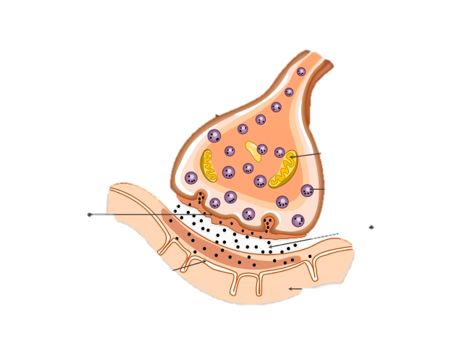
সিন্যাপটিক ঝিল্লি
মাইটোকন্ড্রিয়া
সিন্যাপটিক ভেসিকল
সিন্যাপটিক ক্লেফট
পোস্টসিন্যাপটিক নিউরন
দুটি নিউরনের অংশ মিলিত হয়ে সিন্যাপস গঠন করে।যে নিউরনের অ্যাক্সন সিন্যাপস গঠন অংশ নেয় তাকে প্রিসিন্যাপটিক নিউরন বলে। সিন্যাপস গঠনকারী অন্য নিউরনটি পোস্টসিন্যাপটিক নিউরন। প্রিসিন্যাপটিক নিউরনের প্রিসিন্যাপটিক ঝিল্লি এবংপোস্টসিন্যাপটিক নিউরনের পোস্টসিন্যাপটিক ঝিল্লি সম্মিলিতভাবে সিন্যাপস গঠন করে। এ দুটি ঝিল্লির মাঝের ফাঁকটিকে সিন্যাপটিক ক্লেফট নামে পরিচিতি।
প্রিসিন্যাপটিক ঝিল্লি প্রকৃতপক্ষে প্রিসিন্যাপটিক নিউরনের অ্যাক্সনের স্ফীত প্রান্তের অংশ।অ্যাক্সনের স্ফীত প্রান্তকে সিন্যাপটিক নব বলে। নবের ভিতরে অসংখ্য মাইটোকন্ড্রিয়া,মাইক্রোফিলামেন্ট,নিউরোট্রান্সমিটারযুক্ত ভেসিকল থাকে।পোস্টসিন্যাপটিক ঝিল্লি হচ্ছে পোস্টসিন্যাপটিক নিউরনের কোষদেহ বা ডেনড্রাইট অ্যাক্সনের অংশ।
স্নায়ুতন্ত্র অসংখ্য নিউরনে গঠিত হলেও নিউরনগুলোর মধ্যে কোনো প্রত্যক্ষ প্রোটোপ্লাজমীয় সংযোগ থাকে না। সাধারণত একটি অ্যাক্সন-প্রান্ত অন্য নিউরনের ড্রেনড্রাইট-প্রান্তের খুব কাছে অবস্থান করে কিন্তু কেউ কাউকে স্পর্শ করে না। এভাবে দুটি স্নায়ুর মধ্যে সূক্ষ্ম ফাঁকযুক্ত সংযোগস্থল যেখানে একটি নিউরনের অ্যাক্সনের প্রান্ত শেষ হয় এবং অন্য একটি নিউরন শুরু হয়, তাকে সিন্যাপস বলে।

Slide 13
সিন্যাপসের মাধ্যামে স্নায়ু উদ্দীপনা পরিবহনের প্রবাহ চিত্র
২.বহিঃকোষীয় তরল থেকে সিন্যাপটিক নবে Ca²⁺ প্রবেশ
৪ নিউরোট্রান্সমিটার পদার্থ(অ্যাসিটাইল কোলিন)
১.স্নায়ু উদ্দীপনা
3.সিন্যাপটিক ভেসিকল
৭ পোস্টসিন্যাপটিক ঝিল্লিতে নিউরোট্রান্সমিটার রিসেপ্টের যৌগ তৈরি।বহিঃকোষীয় তরল থেকে Na⁺ প্রবেশ এবংK⁺ বের হয়ে যায়।
স্নায়ু সংকেত পরিবহন
৬ সিন্যাপটিক ক্লেফট
৫ প্রিসিন্যাপটিক ঝিল্লি

Slide 14
মূল্যায়ন
১। স্নায়ুতন্ত্রের গঠন ও কার্যগত একককে কী বলে? (ক) কলা (খ) পেশি (গ) তন্ত্র (ঘ) নিউরোন 2। দুটি স্নায়ুকোষের মিলনস্থলকে কী বলে?
(ক) অ্যাক্সন (খ) ড্রেনড্রাইট (গ) সাইন্যাপস (ঘ) কোষদেহ 3। স্নায়ুকোষের প্রলম্বিত অংশ কত প্রকার? (ক) দুই (খ) চার (গ) ছয় (ঘ) আট
4.চোখের কোন স্তর স্নায়ুকোষ দিয়ে গঠিত? (ক) কর্নিয়া (খ) কোরয়েড (গ) রেটিনা (ঘ) স্ক্লেরা

Slide 15
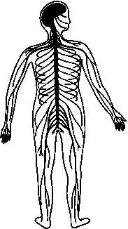
বাড়ির কাজ
নিচের চিত্রটি লক্ষ্য কর এবং প্রশ্নগুলোর উত্তর দাও:
(গ) উদ্দীপকের তন্ত্রটির একটি কোষের চিহ্নিত চিত্র অংকন করে বর্ণনা দাও। ৩ (ঘ) উদ্দীপকের তন্ত্রটি আমাদের জীবন ধারণের ক্ষেত্রে কী ভূমিকা রাখে আলোচনা কর। ৪

Slide 16
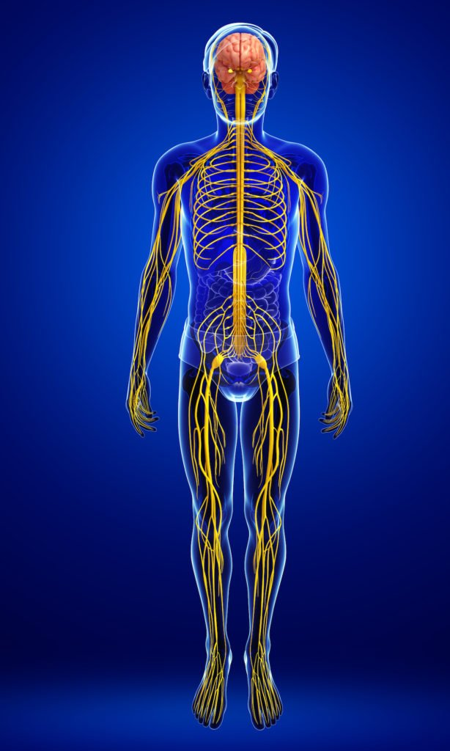
ধন্যবাদ

